Slide 1
選點選面

Slide 2
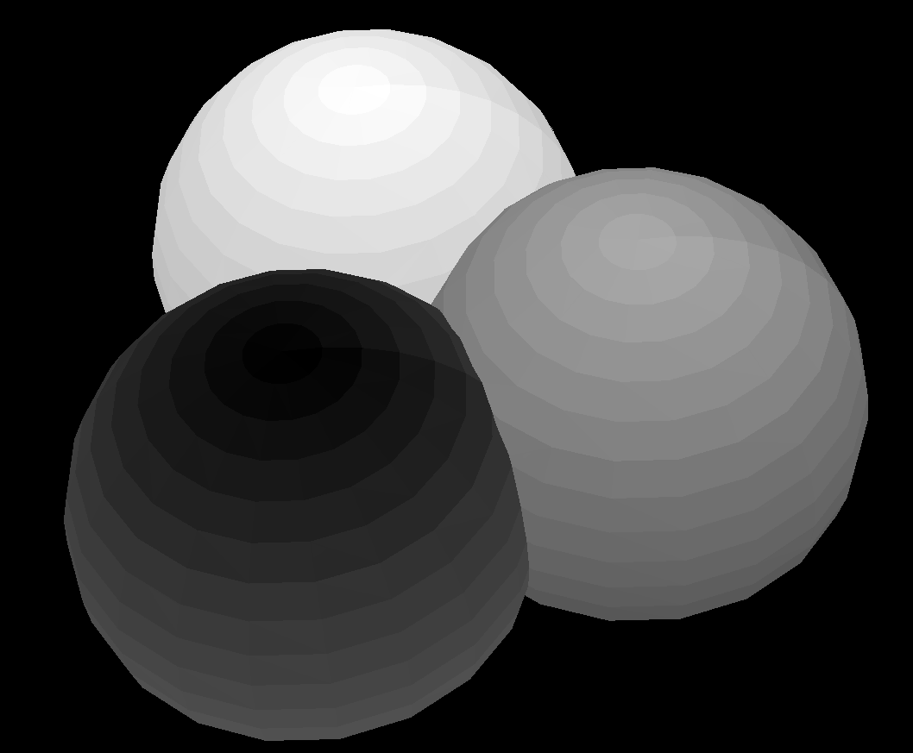
選取滑鼠點到的面
將FaceID寫進Framebuffer
寫入的值為FaceID+1
0為背景(沒選到面)
從Framebuffer讀取滑鼠座標位置的值
glReadPixels(…)
讀到的值減1為原來的FaceID
0
FaceID+1

Slide 3
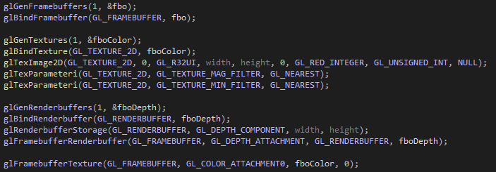
Generate Framebuffer
貼圖使用整數格式儲存FaceID

Slide 4
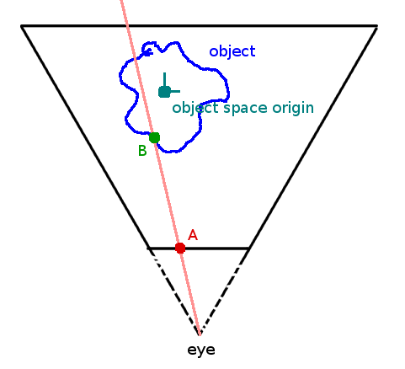
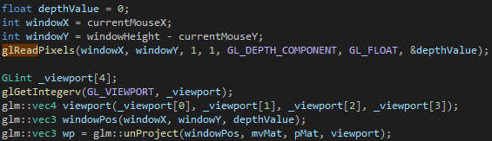
選取離滑鼠最近的頂點-Step1
從畫面讀取滑鼠座標的深度值
glReadPixels
將A(MouseX, MouseY, Depth)轉為實際的3D位置B(World Space)
far plane
near plane

Slide 5
選取離滑鼠最近的頂點-Step2
V3
從Framebuffer讀取滑鼠選到的面
從面的三個頂點找到與3D位置B最近的頂點V1
B
V1
V2

Slide 6
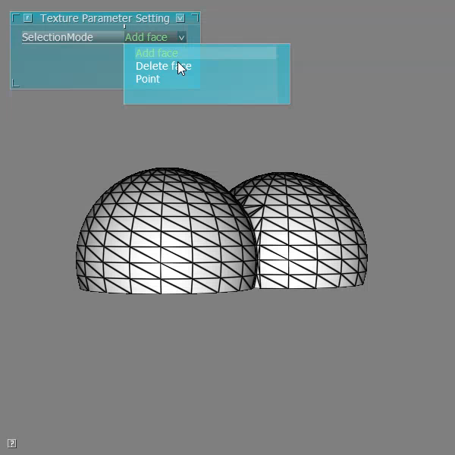
測試程式
上方選單選擇模式
選面
刪面
選點
由滑鼠右鍵拖曳選面、刪面
由滑鼠右鍵點擊選點

